Slide 1
資料１
直近の大阪府債の状況等について
＜これまでの経過＞
・ ７月３１日 第１４回 大阪府財務マネジメント委員会開催
日本銀行 「強力な金融緩和継続のための枠組み強化」導入
・ ９月２６日 米国 連邦準備制度理事会 連邦公開市場委員会で利上げ決定
⇒ 変更前 1.75％～2.00％
変更後 2.00％～2.25％
・ ９月２７日 フレックス枠を活用した超長期債を発行
⇒ ３０年定時償還債 ３００億円（0.733％）
２０年満期一括債 ２００億円（0.668％）
・ １２月１３日 欧州中央銀行 政策理事会で量的緩和政策の終了を正式に決定
・ １２月１９日 米国 連邦準備制度理事会 連邦公開市場委員会で利上げ決定
⇒ 変更前 2.00％～2.25％
変更後 2.25％～2.50％
・ １２月２７日～２８日 銀行等引受債を発行
⇒ ５年証券 １００億円（0.001 ％）
１０年証書 ２００億円（0.190％～0.200％）
（今後の主な予定）
・ １０月１日 消費税率の１０％への引き上げ
（ ）は応募者利回り
－１－

Slide 2
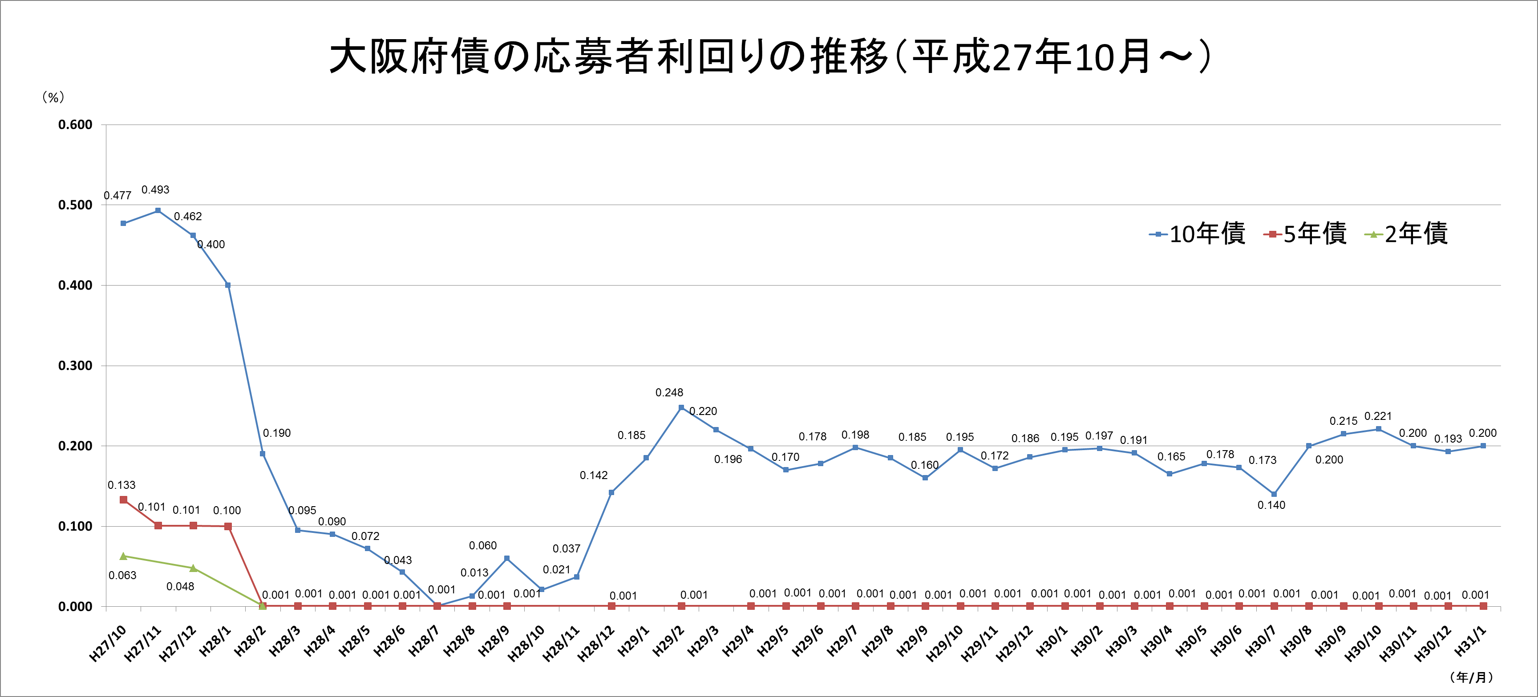
資料１
直近の大阪府債の状況等について
1月29日
日本銀行
「マイナス金利付き量的・
質的金融緩和」導入決定
9月21日
日本銀行
「長短金利操作付き量的・
質的金融緩和」導入決定
7月31日
日本銀行
「強力な金融緩和継続のための枠組み強化」導入決定
4月、8月
地政学リスク高まる
2年債と5年債がともに0.001％
以後2年債の発行を停止
5年債と10年債がともに0.001％
－２－

Slide 3
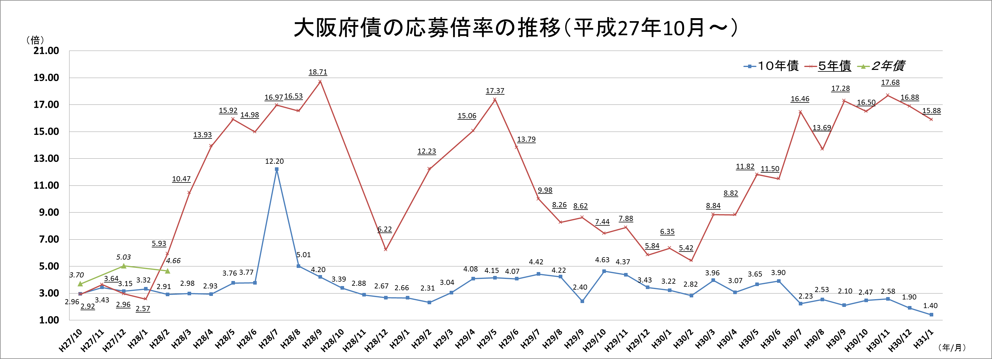
資料１
直近の大阪府債の状況等について
－３－

Slide 4
資料１
直近の大阪府債の状況等について
他団体における市場公募地方債（１月）の発行条件について
年限 | 応募者利回り
３０年債 （大阪市／１月１８日） | ０．８０４％
２０年債 （神奈川県／１月１６日） | ０．５２４％
１０年債 （愛知県／１月１７日） | ０．１４０％
５年債 （北海道／１月１１日） | ０．０２０％
※ 条件決定日が直近のものを表示。（ ）は団体名及び条件決定日。
－４－

